Slide 1
1024X6V1
旷锦昊
2022.2.22

Slide 2
Q1：线列探测器如何显示出一幅图像
1024X6线列探测器一次生成1024列数据，每一列数据有6个像元
每一列的6个像元数据，六个像元根据INT时间积分参数采用左到右、右到左、取某一个的方式之一得到1个数据
一次扫描实际只有1024列数据，生成图像的1024*1列像素
外加一个可转动的镜子，用一个锯齿波控制电机转动，转动的镜面的反射光线将直接进入线列探测器的焦平面中，可以通过控制电机的转动频率和幅度来控制探测器最终成像的1024XN的这个N参数
源代码是1024X1280，现要修改为1024X1024

Slide 3
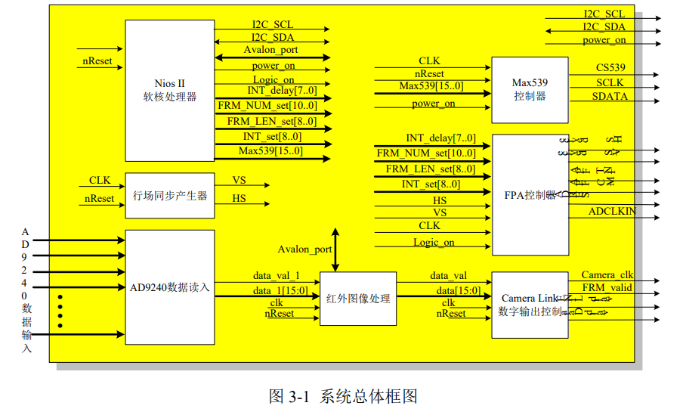
系统总体架构
FPGA功能模块
FPA控制器
NIOS II 内核处理器
数据读入模块
红外图像处理
Camera Link 数据接口模块
重点在于数据读入模块，NIOS内核和FPA控制器！另外两个模块改动不大
Notes:
NIOSII 内核在整个系统中起到通信与控制的功能，是系统中对实时性要 求不高的模块
数据读入模块由 4 部分组成：数据拼接、场同步延时、扫描方向调整、 奇偶校正

Slide 4
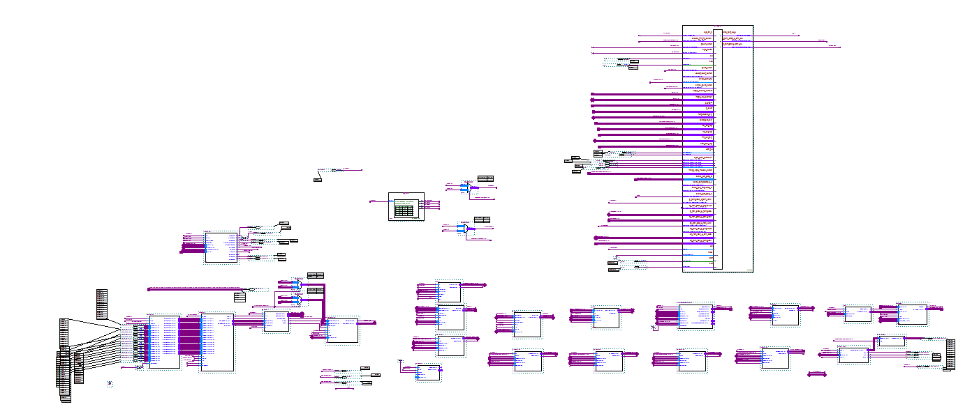
系统总体设计

Slide 5
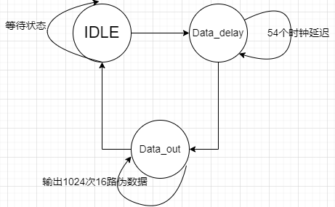
数据读入模块-data_sim
引脚输入信号与伪数据通过二选一选择器输出
输出16路的14位数据
下图是伪数据输出模块状态机

Slide 6
数据入读模块-pre_data
该模块一共有三个时钟：
像素时钟：image_clk
半像素时钟：half_image_clk
AD芯片时钟：Adclkin 、adclk_fr_driver 、fifo中的rclk wclk
在三个数据帧缓存中bf1，bf2，bf3存在一个不清楚时钟（名称被旁边的引脚遮挡，拉出来就能看到）

Slide 7
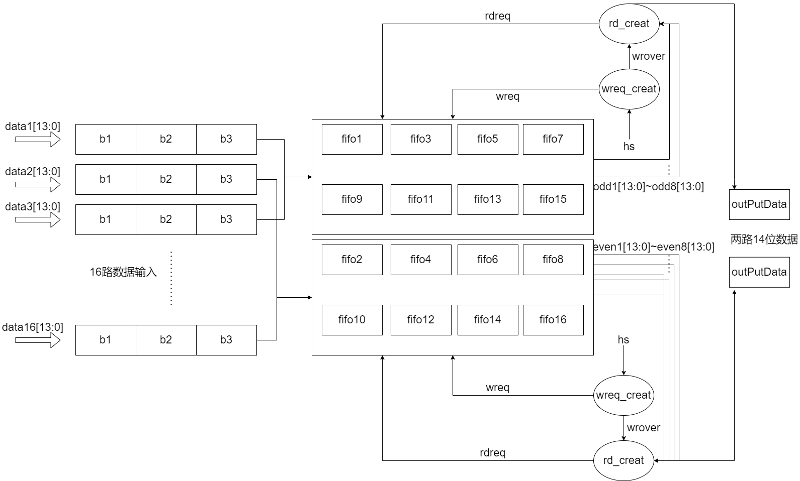
数据读入模块-pre_data

Slide 8
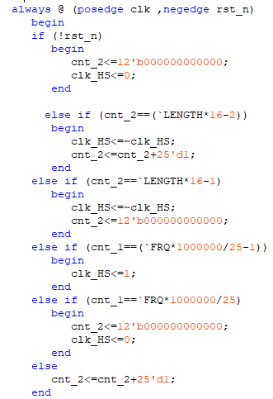
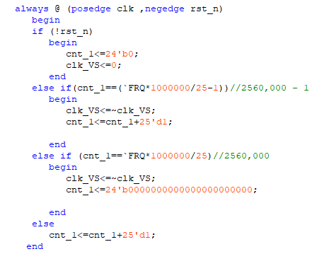
FPA控制-场同步信号&&行同步信号
场同步信号VS：在每一帧开始的时候产生一个固定宽度的高脉冲
行同步信号HS：在每一行开始的时候产生一个固定宽度的高脉冲

Slide 9
1024X6V2
旷锦昊
2022.2.28

Slide 10
Q2：为什么要进行奇偶校正
两个八路并行数据转成两个一路串行数据
得到的两路串行数据我们称为奇路数据和偶路数据
这两路数据在物理上有水平方向的距离，如果直接读取得锯齿图像
1024个通道
红外焦平面阵列中，像元尺寸20umX24um（扫描X垂直扫描），扫描方向间距是54um，垂直扫描方向是18um
由探测器阵列结构可知，两路数据一路偏上一路偏下，因此需要缓存一路数据，等两路数据平齐后再合并成一路串行数据，这就叫奇偶校正

Slide 11
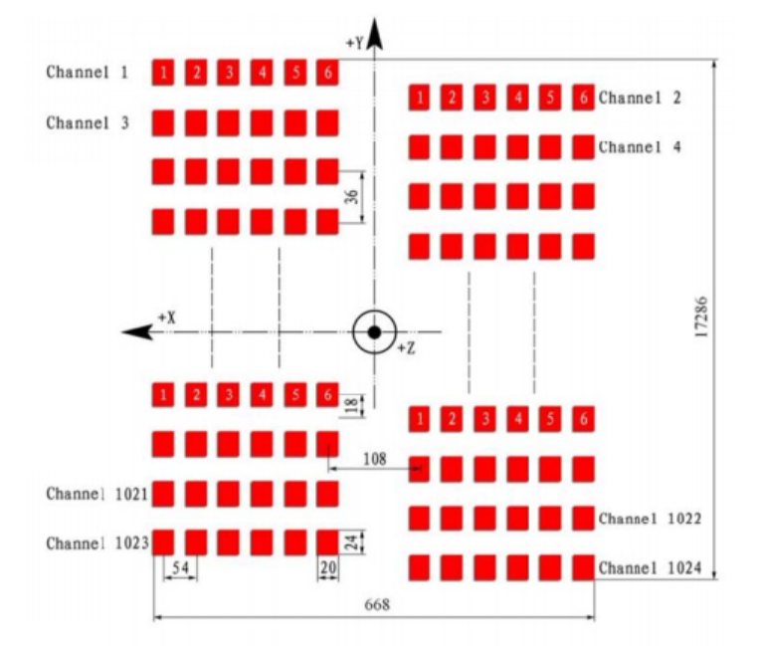
Q2：为什么要进行奇偶校正
探测器阵列的排布和尺寸

Slide 12
Q3：探测器时钟倍数关系
像素时钟64M或者32M
一种思路：8路并联转为1路串联，时钟应该变为8倍
一种思路：2路并联转为1路串联，时钟应该变为2倍
时钟理解是电路的心脏，上述如果时钟保持不变，则会造成数据堵塞无法串行
MC : master clock，理解为探测器真实的像素时钟
Tips：如果一个模块输入或输出信号没有接外部信号就是悬空，悬空的信号是不能使用的，需注意是不是信号的名称被遮挡了！

Slide 13
Q4：为什么使用线列FPGA实现流水线图像处理
一次传一列数据1024X6，所占用的内存小，中间结果可以缓存在片上的RAM中，无需存回外接的DDR再读取。如果一次处理一帧就需要1024X1280的存储开销
因此应该用一列作为处理单位而不是一整图像，也就是来一行处理一行的流水线模式，只要缓存若干换，而不是缓存很大的帧
相较CPU，GPU，片上的存储并不能由用户编程控制，所以无法高效实现我们需要的算法
由于现在的GPU速度很快，可以用FPGA将数据传给GPU，等GPU处理完成之后在传回来，FPGA在这个过程中实现编程控制

Slide 14
任务
W1：理清楚数据读入电路中所有的时钟信号，并用箭头指示出来时钟信号在某个模块某个部分是多少，在什么时刻改变成什么
W2：看奇偶校正、数据拼接代码，完成数据读入某块代码阅读新画一个流程框图
W3：理清楚数据读入的流水线工作，并最后总结，能自己画出来
W4：存储器ssram基础理解
W5：阅读官方user guider，实现一个demo

Slide 15
SCFIFO && DCFIFO
SCFIFO中读写双方信号与时钟clock同步
DCFIFO读写双方信号分别与读写时钟同步
Notes:
现场画图理解

Slide 16
数据读入模块-delay_vs
由于场同步信号初始存在一些不稳定的电压，因此我们认为在场同步到来后的N行数据为无效数据，也就是N+1行是有效数据
场同步延时模块作用是把场同步信号延时到第N+1个行同步处
模块代码中设置N = 20，即认为每一帧数据中，前20行是无效数据，输出VSout=0，从21行开始是有效数据，Vsout=1

Slide 17
数据读入模块-奇偶校正
探头扫描出现的物理间距在图像数据流中表现为行周期偏移量offset，FIFO将dataR缓存offset行之后再与dataR进行合并（具体表现为两个512X1的数据合并成1024X1）
问题：为什么数据具有重复性，两个时钟从FIFO缓存一个数据，两个时钟从FIFO读取一个数据

Slide 18
1024X6V3 SDRAM
旷锦昊
2022.3.21

Slide 19
SDRAM基本概念
SDRAM 的全称即同步动态随机存储器（Synchronous Dynamic Random Access Memory）
这里的同步是指其时钟频率与对应控制器（CPU/FPGA）的系统时钟频率相同，并且内部命令 的发送与数据传输都是以该时钟为基准；
动态是指存储阵列需要不断的刷新来保证数据不丢 失；
随机指数据的读取和写入可以随机指定地址，而不是必须按照严格的线性次序变化

Slide 20
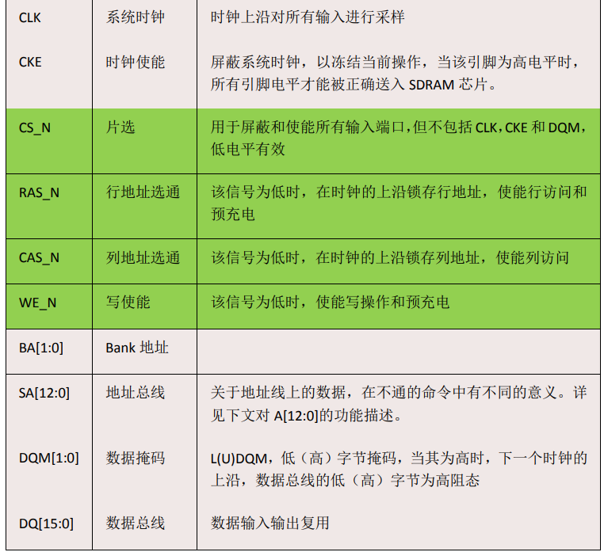
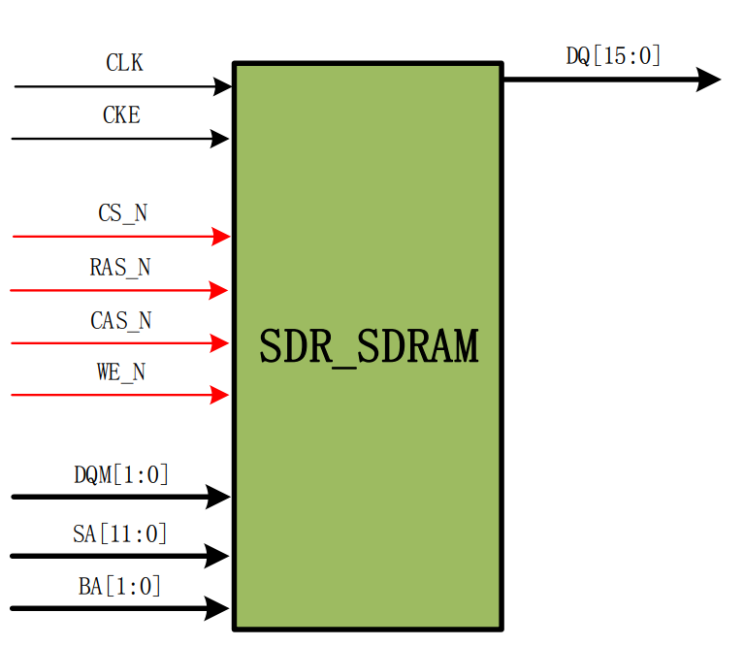
器件引脚说明

Slide 21
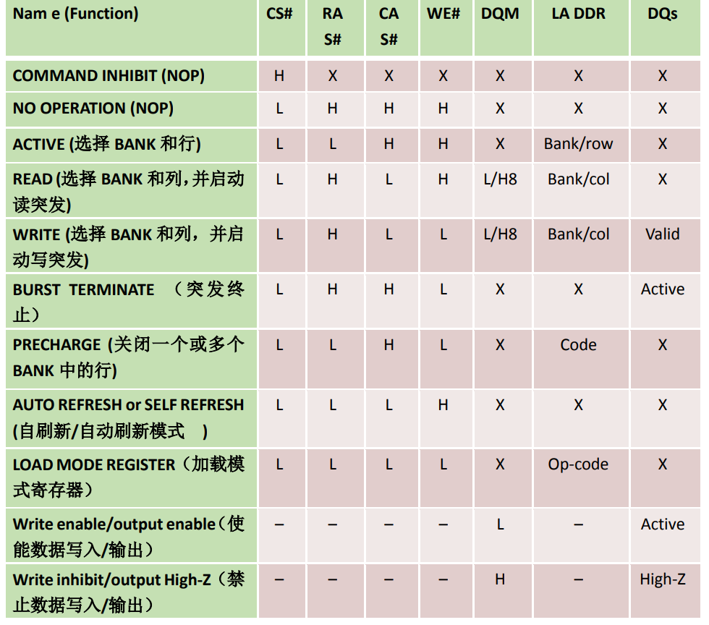
指令真值表
对 SDRAM 的操作，是通过对应命令来实现的，这些命令由 CS_N,RAS_N,CAS_N,WE_N 这 几个控制信号组合成不同的状态以表示。同时，ADDR 总线和 DQM 总线作为辅助信号，提 供与命令相对应的参数（设置模式寄存器）或地址（读写命令）。

Slide 22
SDRAM操作时序
在对 SDRAM 进行正常的操作之前，SDRAM 必须被初始化。SDRAM 的上电和初始化需 要按照预先定义好的方式进行，非这些指定的操作之外的命令可能导致不可预知的操作。 当 SDRAM 的 VDD 和 VDDQ 上电，并且时钟稳定后，SDRAM 首先需要延时等待 100us， 在这个等待期间，对于 SDRAM 只能赋给禁止命令（INHIBIT）或者空操作（NOP）命令。 100us 的延时之后，需要对 SDRAM 首先执行一次预充电命令，所有的 BANK 都必须被预 充电，以使器件所有的 BANK 都处于空闲状态。 进入空闲状态后，至少需要执行两个周期的自动刷新命令，自动刷新命令完成之后，就 可以对 SDRAM 进行加载模式寄存器了，因为模式寄存器上电后处于未知的状态，因此在执 行任何的操作命令之前必须加载模式寄存器，在需要的时候，在模式加载完成后可以执行两 次自动刷新命令

Slide 23
初始化操作
输入稳定200us
所有bank预充电
8个刷新周期
模式寄存器设置MRS

Slide 24
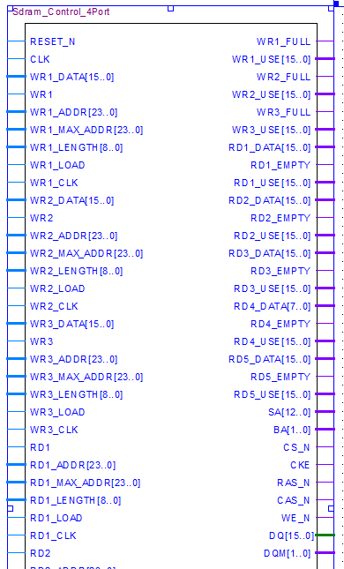
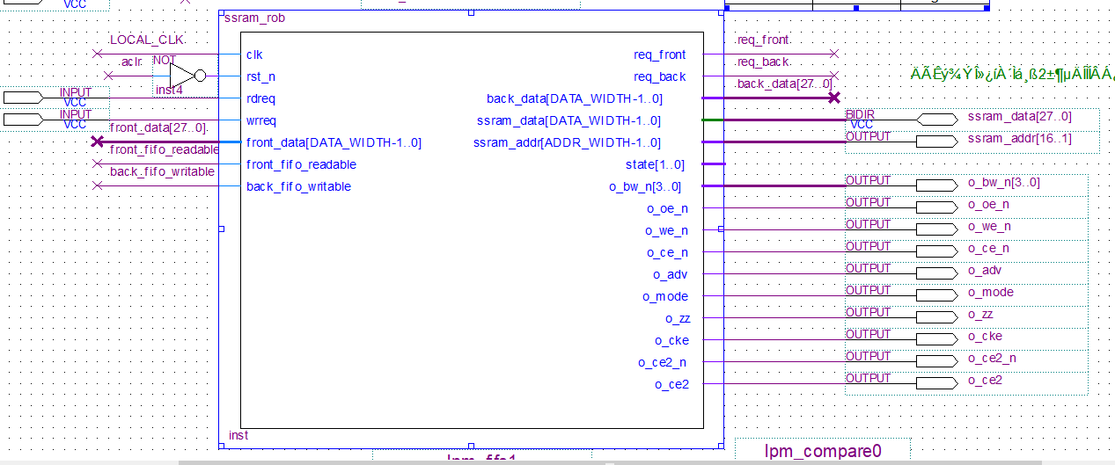
SDRAM顶层模块
在SSRAM_rob文件中实例化Sdram_Control_4Port文件
写请求连接WR1 side
读请求连接RD1 side
SDRAM芯片接口与output引脚连接

Slide 25
Ram vs Sdram
Ram：INPUT-14FIFO ->28SSRAM -> 14FIFO-OUTPUT
SDRAM: 14INPUT -> WRITE1 PORT -> SDRAM -> READ1 PORT ->14
实现功能：FIFO将dataR缓存offset行之后再与dataL进行合并
offset控制FIFORD来进行逻辑控制

Slide 26
1024X6V4 NIOS
旷锦昊
2022.4.12

Slide 27
SOPC 及其技术
SOPC(System On Programmable Chip，可编程的片上系统)是 Altera 公司提出来的一 种灵活、高效的 SOC 解决方案。它将处理器、存储器、I/O 口、LVDS、CDR 等系统设计 需要的功能模块集成到一个可编程器件上，构成一个可编程的片上系统。

Slide 28
SOPC 及其技术
基于 FPGA 嵌入 IP 硬核的 SOPC 系统是指在 FPGA 中预先植入处理器。目前最常用的 嵌入式处理器大多是采用含有 ARM32 位知识产权处理器核的器件。为了达到通用性， 必须为常规的嵌入式处理器集成诸多通用和专用的接口，但这样无疑会增加芯片的成本 和功耗。 如果将 ARM 或其他处理器核以硬核方式植入 FPGA 中，利用 FPGA 的可编程 逻辑资源，按照系统功能需求来添加接口功能模块，既能实现目标系统功能，又能降低 系统的成本和功耗。 这样就使得 FPGA 灵活的硬件设计与处理器的强大软件功能有机 地结合在一起，高效地实现 SOPC 系统。
Xlinux：zynq

Slide 29
硬核的不足
(1)由于此类硬核多来自第三方公司，FPGA 厂商通常无法直接控制其知识产权费用，从而导致 FPGA 器件价格相对偏高
(2)由于硬核是预先植入的，设计者无法根据实际需要改变处理器的结构，如总线规模、 接口方式、指令形式，更不可能将 FPGA 逻辑资源构成的硬件模块以指令的形 式嵌入硬件加速模块(如 DSP)
(3)无法根据实际设计需要在同一 FPGA 中集成多个处理器
(4)无法根据需要裁剪处理器硬件资源以降低 FPGA 成本
(5)只能在特定的 FGPA 中使用硬核嵌入式处理器

Slide 30
软核技术
目前最有代表性的软核处理器分别是 Altera 公司的 Nios II 核，以及 Xilinx 公司的 Mi- croBlaze 核。特别是 Nios II 核，能很好的解决上述五方面问题。
Altera 的 Nios II 核是用户可随意配置和构建的 32 位嵌入式处理器 IP 核，釆用 Avalon 总线结构通信接口;包含由 First Silicon Solution(FS2)开发的基于 JTAG 的片内设备(OCI) 内核(这为开发者提供了强大的调试功能)。在把 Nios II 植入 FPGA 前，用户可以根据设 计要求，利用 Quartus II 和 Qsys，对 Nios II 及其外围设备进行构建，使该嵌入式系统在 硬件结构、功能特点、资源占用等方面全面满足用户系统设计的要求。Nios II 核在同一 FPGA 中的植入数量没有限制，只要 FPGA 资源足够即可。

Slide 31
嵌入式软核处理器 Nios
SOPC 的开发过程中要使用到 Quartus II、Qsys 以及 Nios II IDE
基于QuartusII、Qsys的硬件设计，基于 NiosIIIDE 的软件设计

Slide 32
重新建立软核CPU
在原CPU的基础上建立新的CPU
1.添加时钟
2.添加内核
3.添加片内存储器
4.添加PIO
5.添加系统ID外设
6.连外设到avalon mm总线上
7.指定基地址和中断请求优先级
8.设定NIOS复位和异常地址
9.设置需要引出的qsys顶层信号
10.生成NIOS系统

Slide 33
自定义IP核
ip封装流程
用Verilog编写好一个.V文件，尤其要注意硬件逻辑的接口
quartus会自动扫描工程目录中名字中带有ip两个字的文件夹，如果扫描到软件会自动将文件添加到QSYS系统中
将编写好的ip文件复制到工程中的IP目录中
在qsys界面中选择 file - new component
component type界面中给新的ip命名和简单描述
files界面中点击 + 选中 verilog 文件，点击analyze synthesis file，弹出sucessfully
parameters界面是指verilog文件中的参数，没有则不管
signal界面指定接口信号的连接，是与avalon总线相连、引出外部引脚、复位、时钟
interfaces界面手动给每个信号添加时钟和复位连接，注意中断信号格外需要修改一个值
直到没有error出现之后点击finish，系统根据 verilog 生成tcl文件
如果想移植tcl文件只需要修改tcl中的文件路径就可以将IP核移植到其他工程中

Slide 34
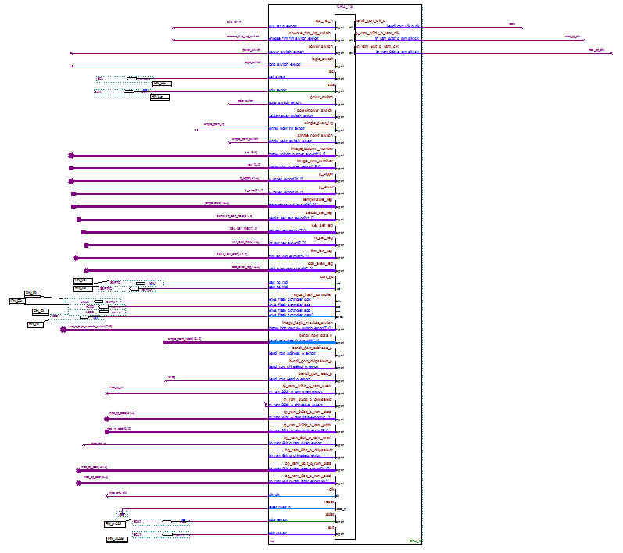
软核CPU款图

Slide 35
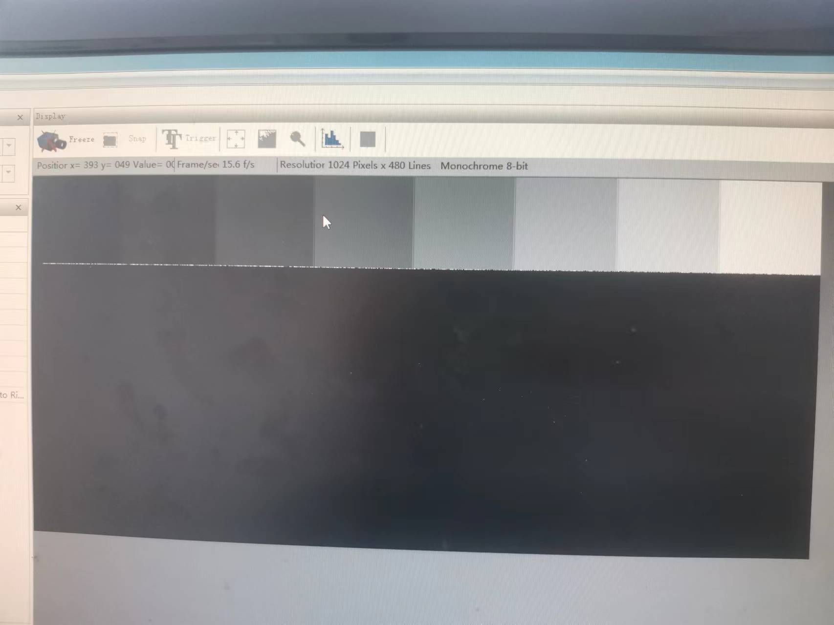
正确得到伪数据

Slide 36
1024X6V5 调参数
旷锦昊
2022.4.12

Slide 37
调节参数正确输出图像

Slide 38
重要结论：parameter
Parameter变量的值，以BDF文件中的方框设置为准
当bdf和v文件中parameter值不相同时，以bdf中文件值为准！
为避免引起误会，建立每次修改将两者值修改相同

Slide 39
第一次调参数—没加HSVS_18000模块
input
Frame len | 92 | 92
Int line num | 1400 | 1300
Wait line | 20 | 300
Vs delay num | 20 | 20
len | 16 | 16
High hs len | 1370 | 1370
frq | 64 | 64
length | 92 | 92
output
Vs device | 12.5hz | 6.25hz
int | 一个vs里面积分1400次，积分位置正确 | 1个vs里面积分1300次，积分位置不对

Slide 40
调参数结果
Vssum Int_line_num High_hs_len 可以出现正确的VS_device波形和正确的积分波形 | 1280 1140 1140

Slide 41
调参数：检查VS和HS的输出，确保行周期可调节68-18000

Slide 42
1024X6V5 程序固化
旷锦昊
2022.5.9

Slide 43
行周期和主时钟可调
在逻辑硬件上可修改行周期hs，主时钟mc
在逻辑硬件上可修改之后转换成参数传递的形式，在nios上修改，这样把逻辑通路烧进去就无需修改数据通路只要修改逻辑控制部分就可以修改，大大提高调试效率
最后使用串口命令的形式替代修改代码的部分
设计思路：电路控制-逻辑控制-串口控制

Slide 44
程序固化流程
Jtag调试正常
需要上探测器时，应该先添加

Slide 45
1024X6V6 参数可变以及固化
旷锦昊
2022.5.16

Slide 46
临时性总结
现在是2022.6.17
期间出现了两个很卡的bug
一个是电压值不正确，无法测出正确读数，最终测得结果是硬件电路的问题
另外一个是QSYS硬件空间不够，在bsp edtior中选择使用了更小的C函数库和更少的驱动函数。在check之后，原来通过EPCS控制FLASH就行不通了，因为接口的驱动不能满足，现在采用SPI控制FLASH

Slide 47
1024X6V7
旷锦昊
2022.5.16

Slide 48
一组图像数据值错位
0c 0c cc 8c 14c 10c 1cc 18c 4c 20c 2cc 28c 34c 30c 3cc 38c 64c 40c 4cc 48c 54c 50c 5cc 58c 44c 60c 6cc 68c 74c 70c 7cc 78c a4c

Slide 49
串行接口描述serdat
SERDAT是在每一帧中，加载到控制寄存器的串行输入数据
0x89 8 b 10001001
0x3237fe02是技术手册中举例的控制模式：IPC存储电容值，TDI沿-X方向，通道5中替代像元2
值得注意的是：SERDAT控制字无法调节图像错位的问题，该控制字是调整增益，扫描模式，像元替代三个功能

Slide 50
继续思考图像错位问题
起因：硬件逻辑部分没有调，却出现了图像错位，大概16个数据为一个周期
应该是修改传递的参数导致的问题

Slide 51
1024X6V8
旷锦昊
2022.6.24

Slide 52
奋战18小时
用前人的代码可以少踩很多前人踩过的坑
如果用很古老的版本容易出现很多坑，去寻找最近的相应算法来进行相关的调试
两点的数据，时序都很重要，缺一不可
特别是算法类，因为后续处理都是在数据有效和

Slide 53
现在问题
参数存入flash，G，O参数可以保存，并且flash部分需要能够满足一些简单的判断
HS参数和INT参数正常传入，解决在hs设置过大时出现的半幅图像的问题
实现棋盘格伪数据输出，替代orignal data进行检测

